Slide 1

Unit 13
可编程逻辑器件
李琼
计算学部

Slide 2
Read-Only Memories (ROM)
Programmable Logic Arrays (PLA)
Programmable Arrays Logic (PAL)

Slide 3
数字逻辑器件的发展：
(>1000)
VLSI
(100~1000)
超大规模集成电路
LSI
(10~100)
大规模集成电路
(< 9)
MSI
SSI
中规模集成电路
小规模集成电路
分立元件

Slide 4
数字逻辑器件的分类：
1. 标准产品
主要包括一些中小规模集成电路，如：逻辑门、触发器、译码器、计数器、寄存器等
2. 由软件组态的大规模集成电路
如：单片机
3. 专用或特定用途的大规模集成电路
如：可编程逻辑器件（PLD）

Slide 5
Programmable Logic Devices
低密度PLD（LDPLD）
PROM（可编程只读存储器）
PLA（ 可编程逻辑阵列）
PAL （ 可编程阵列逻辑）
GAL（通用阵列逻辑）
PLD
高密度PLD（HDPLD）
EPLD（可擦除、可编程逻辑器件）
CPLD（复杂可编程逻辑器件）
FPGA（现场可编程逻辑门阵列）

Slide 6
Programmable Logic Devices
类型 | 阵 列 |  | 输 出 方 式
 | 与 | 或
PROM | 固定 | 可编程 | 固定
PLA | 可编程 | 可编程 | 固定
PAL | 可编程 | 固定 | 固定
GAL | 可编程 | 固定 | 可编程
低密度PLD（LDPLD）
PROM（可编程只读存储器）
PLA（ 可编程逻辑阵列）
PAL （ 可编程阵列逻辑）
GAL（通用阵列逻辑）
PLD
高密度PLD（HDPLD）
EPLD（可擦除、可编程逻辑器件）
CPLD（复杂可编程逻辑器件）
FPGA（现场可编程逻辑门阵列）

Slide 7
Development History of PLD
EPLD
System on Programmable Chip
PROM
PLA
PAL
GAL
CPLD
FPGA
SoPC
70年代
80年代
90年代

Slide 8
Read-Only Memories (ROM)
Programmable Logic Arrays (PLA)
Programmable Arrays Logic (PAL)

Slide 9
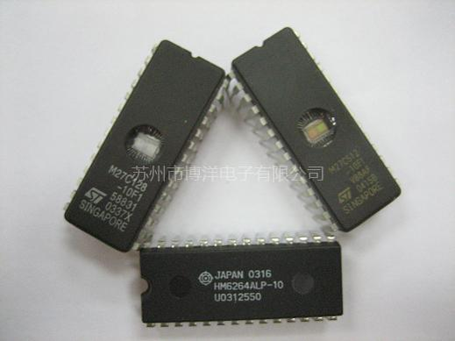
ROM
ROM
PROM
EPROM
E²PROM
Read-Only Memories
可多次编程,强紫外线照射。
电可擦除
Programmable， 采用熔丝工艺，只能编程一次。
Notes:
EPROM，需要专门的擦除器、编程器

Slide 10
ROM
从整体上看，ROM
具有n个输入m个输出的组合电路
输入也称为地址输入
以类似二维数组的形式存储，每次读取其中的一行
F₄F₃F₂F₁F₀
m₀
译码电路
A₁
m₁
A₀
m₂
m₃
ROM

Slide 11
ROM
地址（Address）——
n 位地址能寻址 2^{n} 个存储单元（字）
F₄F₃F₂F₁F₀
字（Word） ——
即存储单元
每个单元（字）由若干个二进制数组成
译码电路
A₁
A₀

Slide 12
ROM
1. ROM
2. PROM

Slide 13
ROM
特点
存储容量
内部结构
应用1.设计组合逻辑电路
应用2.设计函数运算表
应用3. ROM的扩展

Slide 14
ROM——1. 特点
ROM——n 输入 m 输出
存放包含 2^{n} 个 words（字） 的 array （数组）, 每个字长为 m bits.
存放 n 输入、m 输出的组合逻辑功能的真值表
每个输入组合（地址）选中一个存储单元， 给定输入，输出为相应的word.

Slide 15
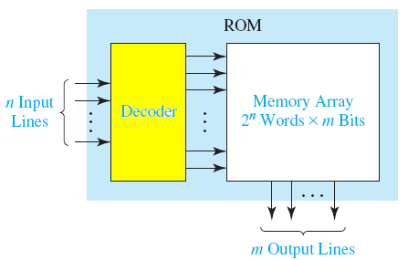
ROM——2.存储容量
存储容量：
2^{n} × m bits
2^{n} 个 字，字长 = m bits

Slide 16

ROM——3.内部结构
输入缓冲器（input buffer）
与三态门对比：

Slide 17
ROM——3.内部结构
连接类型：
×
固定连接
可编程连接
不连接
A B C D
A B C D
×
+
F
×
F
F=ACD
F=A＋C＋B

Slide 18
A
译码器
B
m₀
m₁
m₂
m₃
Vcc
F0
+
+
F1
内存阵列
F2
+
+
F3

Slide 19
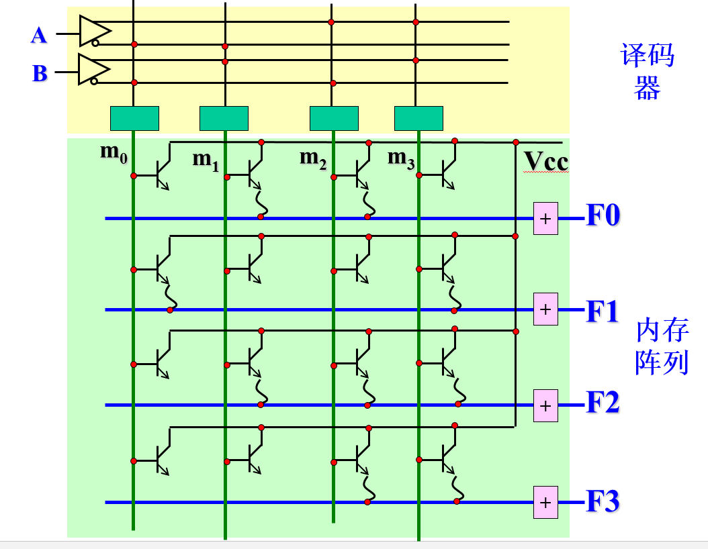
AB |  | F₃ F₂ F₁ F₀
00 | m₀ =1 (m₁ = m₂= m₃ = 0) | 0 0 1 0
01 | m₁ =1 (m₀ = m₂= m₃ = 0) | 0 1 0 1
10 | m₂ =1 (m₀ = m₁= m₃ = 0) | 1 1 0 1
11 | m₃ =1 (m₀ = m₁= m₂ = 0) | 1 1 1 0
F₀ = m₁+ m₂ = AB+AB
F₁ = m₀+ m₃= AB+AB
F₂ = m₁+ m₂ + m₃= AB+AB+AB
F₃ = m₁+ m₂ + m₃= AB+AB
ROM——
存放真值表

Slide 20
AB |  | F₃ F₂ F₁ F₀
00 | m₀ =1 (m₁ = m₂= m₃ = 0) | 0 0 1 0
01 | m₁ =1 (m₀ = m₂= m₃ = 0) | 0 1 0 1
10 | m₂ =1 (m₀ = m₁= m₃ = 0) | 1 1 0 1
11 | m₃ =1 (m₀ = m₁= m₂ = 0) | 1 1 1 0
F₀ = m₁+ m₂ = AB+AB
F₁ = m₀+ m₃= AB+AB
F₂ = m₁+ m₂ + m₃= AB+AB+AB
F₃ = m₁+ m₂ + m₃= AB+AB
ROM——
存放真值表

Slide 21
ROM-4.应用1：设计组合逻辑电路
F1＝∑ （3，4，6，7）， F2＝∑ （0，2，3，4，7）
m₀ m₁ m₂ m₃ m₄ m₅ m₆ m₇
A
B
C
+
F1
+
F2

Slide 22
ROM-4.应用2:设计函数运算表
例: 设计实现函数运算 y＝x²
x ＝ B₃B₂B₁B₀ : 0～15
y ＝ x²: 0~15²
y ＝Y₇Y₆Y₅Y₄Y₃Y₂Y₁Y₀

Slide 23
m₀
m₁
m₂
m₃
m₄
m₅
m₆
m₇
m₈
m₉
m₁₀
m₁₁
m₁₂
m₁₃
m₁₄
m₁₅

Slide 24
实现

Slide 25


应用3. ROM的扩展（ 4K×8 → 32K×8 ）
例：利用适当的逻辑部件，多片容量为 4K×8位的ROM，扩展为 32K×8位的ROM。
A₀ ~A₁₁
4K×8
Q₀ ~Q₇
74LS138
EN
A₁₄
C
B
A
G₁
G_{2A}
G_{2B}
Y₀
Y₁
Y₂
Y₃
Y₄
Y₅
Y₆
Y₇
32K×8位
= 8×4K×8位
$$⋮$$
$$⋮$$
A₁₃
$$⋮$$
$$⋮$$
A₁₂
4K×8 = 2¹²×8
32K×8 =2¹⁵×8
“1”
“0”
4K×8
A₀ ~A₁₁
Q₀ ~Q₇
“0”
EN
增字

Slide 26

应用3. ROM的扩展(1K×8 → 2K×16)
例：利用多片容量为 1K×8位 的ROM，扩展为2K×16位 的ROM。
$$→$$
需要 4 片
2K×16 = 4×1K×8
1K×8 = 2¹⁰×8
2K×16=2¹¹×16
增字增位

Slide 27
A₀ ~A₉
PROM
A₀ ~A₉
PROM
1K×8
1K×8
Q₀
D₀
Q₀
D₈
A₁₀
EN
Q₇
D₇
EN
Q₇
D₁₅
2K×16位
PROM
PROM
A₀ ~A₉
A₀ ~A₉
1K×8
1K×8
Q₀
D₀
Q₀
D₈
Q₇
D₇
Q₇
D₁₅
EN
EN

Slide 28
ROM
1. ROM
2. PROM

Slide 29
PROM
特点
应用1. 将 4-bit 二进制码转换为格雷码
应用2. 利用PROM设计给定波形的节拍发生器
应用3. 字符发生器
应用4. PROM的扩展

Slide 30
PROM-1.特点
PROM（programmable ROM）
Vcc
出厂时，产品的熔丝都是通的，即存储单元为全“1”
若使某些存储单元改写为“0”，用大电流将熔丝烧断，只能改写一次
F
M

Slide 31
PROM-2.应用1：码制转换
应用1. 码制转换
PROM的输入（地址）：
转换前的 n-bit code
PROM的输出：
转换后的 m-bit code
·转换：
按地址读取存储单元的内容
PROM—— 存放真值表

Slide 32
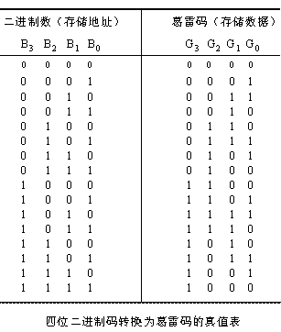
PROM-2.应用1：码制转换
例. 将 4-bit 二进制码转换为 格雷码
序号
0
1
2
3
4
5
6
7
8
9
10
11
12
13
14
15

Slide 33
PROM-2.应用1：码制转换
m₀ m₁ m₂ m₃ m₄ m₅ m₆ m₇ m₈ m₉ m₁₀ m₁₁ m₁₂ m₁₃ m₁₄ m₁₅
B₃
B₂
B₁
B₀
×
×
×
×
×
×
×
×
G₃
×
×
×
×
×
×
×
×
G₂
×
×
×
×
×
×
×
×
G₁
×
×
×
×
×
×
×
×
G₀

Slide 34
PROM-2.应用1：码制转换
B₃ B₂ B₁ B₀
Vcc
16
15
14
13
12
11
10
9
Vcc
CE
A₄ A₃ A₂ A₁ A₀ F₇
T883
F₀ F₁ F₂ F₃ F₄ F₅ F₆ Gnd
1
2
3
4
5
6
7
8
G₀ G₁ G₂ G₃
T883——32×8 bit PROM
Notes:
32*8,32个存储单元，5根地址线

Slide 35
PROM-2.应用1：码制转换
方案2——
G₃ = B₃
G₂ =
B₂
+
B₃
序号
G₁ =
B₁
B₂
0
1
2
3
4
5
6
7
+
G₀ =
B₁
+
B₀
G₃
G₂
G₁
G₀
8
9
10
11
12
13
14
15
+
+
+
B₃
B₂
B₁
B₀

Slide 36
PROM-2.应用2：节拍发生器
应用2. 利用PROM设计给定波形的节拍发生器
0 1 2 3 4 5 6 7 0
Q₂ Q₁ Q₀ | F₄ F₃ F₂ F₁
0 0 0 0 0 1 0 1 0 0 1 1 1 0 0 1 0 1 1 1 0 1 1 1 | 1 1 0 0 0 1 1 0 1 0 1 0 0 0 0 0 1 1 0 1 0 1 1 1 1 0 1 1 0 0 0 1
F₄
F₃
0 1 4 5 0
F₂
1 2 5 6
F₁
4 5 6 7

Slide 37
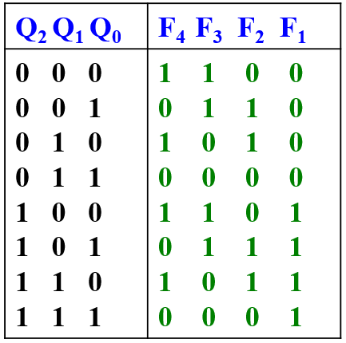
m₀ m₁ m₂ m₃ m₄ m₅ m₆ m₇
Q₂
A₂
模8
计
数
器
Q₁
A₁
Q₀
A₀
CP
F₄
F₃
F₂
F₁
F₄
0 1 2 3 4 5 6 7 0
F₃
0 1 4 5 0
F₂
1 2 5 6
F₁
4 5 6 7

Slide 38
PROM-2.应用3：字符发生器
应用3. 字符发生器（ Character Generator）
规格： 9×7，7×7，7×5 ， 8×5
▉ | ▉ | ▉ | ▉ | ▉
▉
▉
▉ | ▉ | ▉ | ▉
▉
▉
▉ | ▉ | ▉ | ▉ | ▉
Q₀
Q₁
Q₂
7×5
m₀
m₁
m₂
m₃
m₄
m₅
m₆
Q₂ Q₁ Q₀ | F₄ F₃ F₂ F₁ F₀
0 0 0 0 0 1 0 1 0 0 1 1 1 0 0 1 0 1 1 1 0 | 1 1 1 1 1 1 0 0 0 0 1 0 0 0 0 1 1 1 1 0 1 0 0 0 0 1 0 0 0 0 1 1 1 1 1
F₄
F₃
F₂
F₁
F₀

Slide 39
PROM-2.应用3：字符发生器
例.设计能存放 64个字符的字库,每个字符用 8×5点阵存放。
A₀
A₁
A₂
8
000
001
010
011
100
101
110
111
 |  | ▉
 | ▉ |  | ▉
▉ |  |  |  | ▉
▉ |  |  |  | ▉
▉ | ▉ | ▉ | ▉ | ▉
▉ |  |  |  | ▉
▉ |  |  |  | ▉
▉ |  |  |  | ▉
Decoder
64×8×5
PROM
5
Decoder
64
A₈～A₃
· A₈～A₃: 选择 64 个字符中的一个
· A₂～A₀: 选择一个字符的一行

Slide 40
PROM-2.应用3：字符发生器
 |  |  |  | ▉
 |  |  |  | ▉
 |  |  | ▉ | ▉
 |  |  | ▉ | ▉
 |  | ▉ | ▉
▉
▉
 |  | ▉
 | ▉ | ▉
 |  | ▉ | ▉
 |  |  | ▉ | ▉
 |  |  | ▉ | ▉
 |  | ▉ |  | ▉
▉
▉
 |  |  |  | ▉
 |  |  | ▉ | ▉
 |  |  | ▉ | ▉
 |  |  |  | ▉
 | ▉ | ▉
▉ | ▉
▉
 |  | ▉
▉ | ▉ | ▉
▉ | ▉
▉
 | ▉ | ▉ | ▉
▉ | ▉ | ▉ | ▉ | ▉
▉ |  |  | ▉ | ▉
 |  |  |  | ▉
16×16

Slide 41
应用4. PROM的扩展(1K×8→ 8K×1 )
例. 利用适当逻辑器件，将容量为 1K×8位 的PROM变成为8K×1位 的PROM。
1K×8 = 2¹⁰×8 8K×1 = 2¹³×1
A₃
A₀
PROM
A₁
8选1
A₄
1K×8
A₂
Q₀
d
A₁₂
Q₇
EN
EN
增字减位

Slide 42
ROM/PROM扩展的常用方法总结
存储容量：
2^{n} × m bits
(字的数目×字的位宽)
多片ROM/PROM的地址端并联（共用相同的地址），所有ROM/PROM的输出端并行输出。
多片ROM/PROM分时工作，由二进制译码器的输出控制每个ROM/PROM的片选，译码器的输入端需占用地址线。
可能需要多片ROM/PROM分时工作，由二进制译码器的输出控制每个ROM/PROM的片选，译码器的输入端需占用地址线， 将ROM/ PROM 的输出经MUX分组输出，MUX的控制信号需占用地址线。
将ROM/PROM分组，各组之间分时工作，由二进制译码器的输出控制每组ROM/PROM 的片选，组内同时工作，组内所有ROM/PROM的输出端并行输出。
增位：
增字：
增字减位：
增字增位：
Notes:
减位——属于“增字减位”；

Slide 43
PROM
典型芯片：
 PROM： Texas
· TBP28S42
· TBP34R162
 EPROM: Intel
· 2716（2K×8 bit）
· 27C202C （16K×16 bit）
· 27C040 （512K×8 bit )

Slide 44
13. 可编程逻辑器件
Read-Only Memories (ROM)
Programmable Logic Arrays (PLA)
Programmable Arrays Logic (PAL)

Slide 45
PLA
PLA的引入和特点
例1. 使用PLA根据最小项表达式设计逻辑函数
例2. 将 4-bit 二进制码转换为 Gray 码
例3. 利用PLA设计2位二进制可逆计数器，假设PLA中包含 JK触发器
例4. 利用PLA设计时序锁（假设PLA中包含 JK触发器）
例5. 利用PLA设计1位全加器

Slide 46
Programmable Logic Arrays
ROM
m₀ ……………. m₇
A₂ A₁ A₀ | F₃ F₂ F₁ F₀
0 0 0 0 0 1 0 1 0 0 1 1 1 0 0 1 0 1 1 1 0 1 1 1 | 0 0 0 0 1 1 1 0 1 0 1 0 0 1 0 0 0 1 1 0 1 1 1 0 0 1 0 0 0 1 1 1
A₂
A₁
A₀
F₃
缺点：没有充分利用半导体材料的面积。
没有使用的最小项也占有存储单元
相同的内容占用多个存储单元
F₂
F₁
F₀

Slide 47
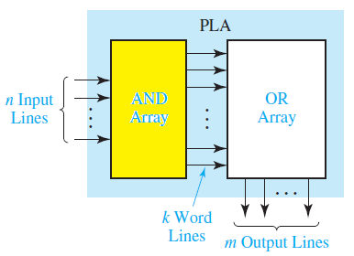
Programmable Logic Arrays
PLA的主要思想:
尽可能将内容相同的存储单元用一个存储单元来代替（即，令多个地址码读出同一存储单元的内容）
PLA的特点：
与阵和或阵都可编程，每条“字”线不一定是最小项，且字数少于或等于2^{n} 。
地址和字之间没有一一对应关系，一个地址可能同时访问两个或两个以上的字。
必须对表达式化简，即矩阵中存储的是化简后的内容，与真值表不再一一对应。
有的PLA包含记忆元件（触发器），既能实现组合逻辑又能实现时序逻辑。

Slide 48
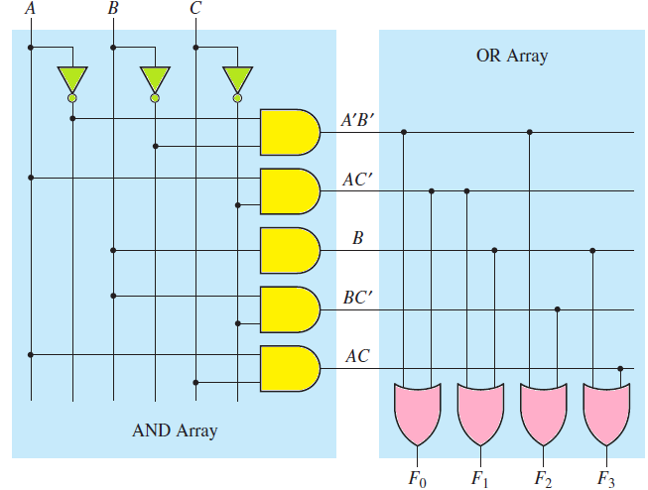
PLA
多个输入组合(地址)可能选中同一个存储单元，如000、 001

Slide 49
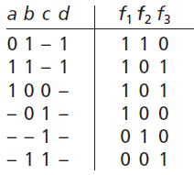
PLA
基于PLA的设计：

Slide 50
用PLA 实现最简和之积表达式
每个输入组合（地址）可能选择 0/1/多 行

Slide 51
PLA
If abcd =0001, 0 行被选中

Slide 52
PLA
If abcd =0001, 0 行被选中
If abcd =1001, 1 行被选中 （第3行， f₁f₂f₃ = 101 ）

Slide 53
PLA
If abcd =0001, 0 行被选中
If abcd =1001, 1 行被选中 （第3行， f₁f₂f₃ = 101 ）.
If abcd= 0111, 3 行被选中 （第1、5、6行）
对ROM/PROM,
一个地址选中一个存储单元
Notes:
多个地址可能对应一条字线；一个地址可能选中多根字线

Slide 54
PLA
PLA的引入和特点
例1. 使用PLA根据最小项表达式设计逻辑函数
例2. 将 4-bit 二进制码转换为 Gray 码
例3. 利用PLA设计2位二进制可逆计数器，假设PLA中包含 JK触发器
例4. 利用PLA设计时序锁（假设PLA中包含 JK触发器）
例5. 利用PLA设计1位全加器

Slide 55
例1.1 使用PLA设计 F＝∑（0,2,3,4,5,11,13,14,15）
方法：
1. 化简为最简与或式；
2. 画出最简与或式中的与项对应的字线，并在或阵列输出线与该字线相交处画X或•。
A
B
CD
A B
00 01 11 10
C
00
01
11
10
1
0
1
1
1
1
0
0
D
0
1
1
1
F
0
0
1
0
F=ACD+BCD+ABC
+ABC+ACD
PLA: 5 根字线（存储单元）
PROM：16 根字线（存储单元）

Slide 56
例1.2. 用PLA设计 F1=∑(3,4,6,7)， F2=∑(0,2,3,4,7）
BC
BC
A
00 01 11 10
A
00 01 11 10
0
1
0
0
1
0
0
1
1
0
1
1
1
0
1
1
1
0
1
0
F1=AC+BC
F2=BC+BC+AB
A
B
C
F1
F2

Slide 57
PLA
PLA的引入和特点
例1. 使用PLA根据最小项表达式设计逻辑函数
例2. 将 4-bit 二进制码转换为 Gray 码
例3. 利用PLA设计2位二进制可逆计数器，假设PLA中包含 JK触发器
例4. 利用PLA设计时序锁（假设PLA中包含 JK触发器）
例5. 利用PLA设计1位全加器

Slide 58
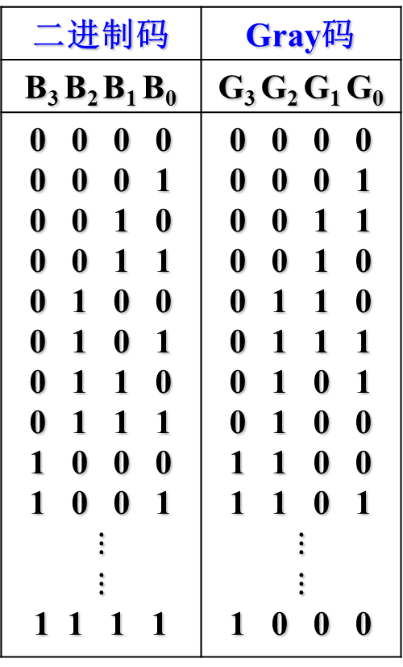
例2. 将 4-bit 二进制码转换为 Gray 码
B₁ B₀
二进制码 | Gray码
B₃ B₂ B₁ B₀ | G₃ G₂ G₁ G₀
0 0 0 0 0 0 0 1 0 0 1 0 0 0 1 1 0 1 0 0 0 1 0 1 0 1 1 0 0 1 1 1 1 0 0 0 1 0 0 1 $$⋮$$ $$⋮$$ 1 1 1 1 | 0 0 0 0 0 0 0 1 0 0 1 1 0 0 1 0 0 1 1 0 0 1 1 1 0 1 0 1 0 1 0 0 1 1 0 0 1 1 0 1 $$⋮$$ $$⋮$$ 1 0 0 0
B₃ B₂
00 01 11 10
00
01
11
10
0
0
0
0
G₃
0
0
0
0
1
1
1
1
1
1
1
1
B₁ B₀
B₃ B₂
00 01 11 10
00
01
11
10
0
0
0
0
G₂
1
1
1
1
0
0
0
0
1
1
1
1

Slide 59
CD
CD
A B
00 01 11 10
A B
00 01 11 10
00
01
11
10
0
0
1
1
00
01
11
10
0
1
0
1
G₁
G₀
1
1
0
0
0
1
0
1
1
1
0
0
0
1
0
1
0
0
1
1
0
1
0
1
G₃ = B₃
G₂= B₃ B₂ + B₃ B₂
G₁= B₂B₁ + B₂B₁
G₀= B₁B₀ + B₁B₀
B₃
B₂
B₁
B₀
G₃
G₂
G₁
G₀

Slide 60
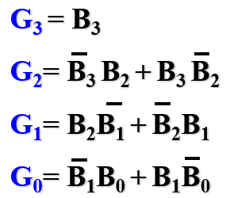
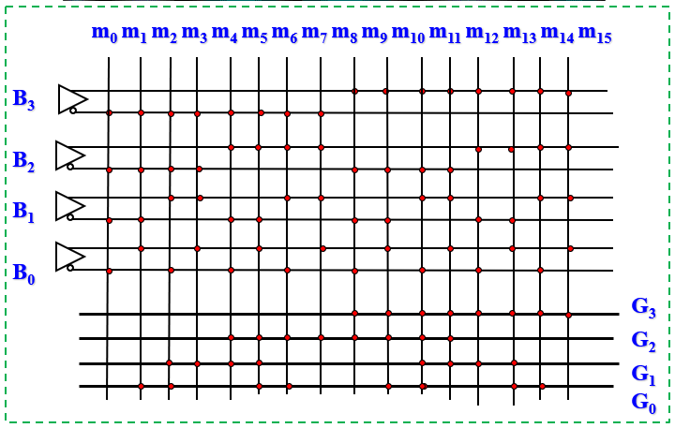
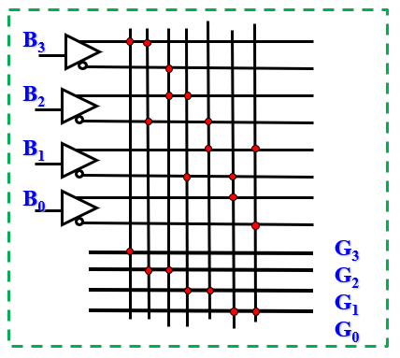
PLA 方案 —— PROM方案

Slide 61
PLA
PLA的引入和特点
例1. 使用PLA根据最小项表达式设计逻辑函数
例2. 将 4-bit 二进制码转换为 Gray 码
例3. 利用PLA设计2位二进制可逆计数器，假设PLA中包含 JK触发器
例4. 利用PLA设计时序锁（假设PLA中包含 JK触发器）
例5. 利用PLA设计1位全加器

Slide 62
PLA
例3.1 利用PLA设计2位二进制可逆计数器，假设PLA中包含 JK触发器.
X=0: up; X=1:down; Y: carry ( or borrow)
1. 原始状态图
2. 状态转换表
Q₂Q₁
X
/
Y
0 0 0 0 0 1
0 1 0
0 1 1
0 1 0 1 0 0
1 1 0
0 0 1
0
/
0
00
01
1
/
0
0
/
1
1
/
1
1
/
0
0
/
0
1 0 0
1 0 1
1 1 0
1 1 1
1 1 1 0 0 0
0 1 0
1 0 0
1
/
0
11
10
0
/
0

Slide 63
3. 电路实现
X
1
CP
J
>C1
K
Q₁
Q₂
Y
J
>C2
K

Slide 64
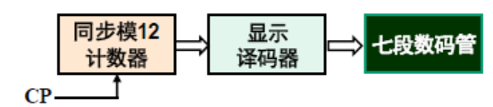
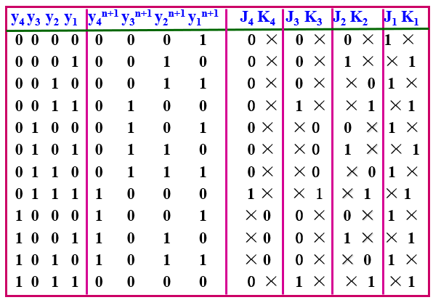
PLA
例3.2 利用PLA设计模12计数器，并在七段数码管上显示计数值，假设PLA中包含 JK触发器。
设计模12计数器

Slide 65
y₂y₁
y₂y₁
y₄y₃
y₄y₃
00 01 11 10
00 01 11 10
0
0
0
0
00
01
11
10
×
×
×
×
00
01
11
10
J₄
0
0
1
0
K₄
×
×
×
×
×
×
×
×
×
×
×
×
×
×
×
×
0
0
1
0
y₂y₁
y₂y₁
y₄y₃
y₄y₃
00 01 11 10
00 01 11 10
00
01
11
10
0
0
1
0
00
01
11
10
×
×
×
×
J₃
×
×
×
×
K₃
0
0
1
0
×
×
×
×
×
×
×
×
0
0
0
0
×
×
×
×
y₂y₁
y₂y₁
y₄y₃
y₄y₃
00 01 11 10
00 01 11 10
0
1
×
×
00
01
11
10
×
×
1
0
00
01
11
10
×
×
1
0
J₂
0
1
×
×
K₂
×
×
×
×
×
×
×
×
0
1
×
×
×
×
1
0

Slide 66
y₂y₁
y₂y₁
y₄y₃
y₄y₃
00 01 11 10
00 01 11 10
1
×
×
1
00
01
11
10
×
1
1
×
00
01
11
10
J₁
1
×
×
1
K₁
×
1
1
×
×
×
×
×
×
×
×
×
1
×
×
1
×
1
1
×
J₄ ＝y₃y₂y₁
K₄ ＝y₂y₁
J₂ ＝y₁
K₂ ＝y₁
J₃ ＝y₄y₂y₁
K₃ ＝y₂y₁
J₁ ＝1
K₁ ＝1

Slide 67
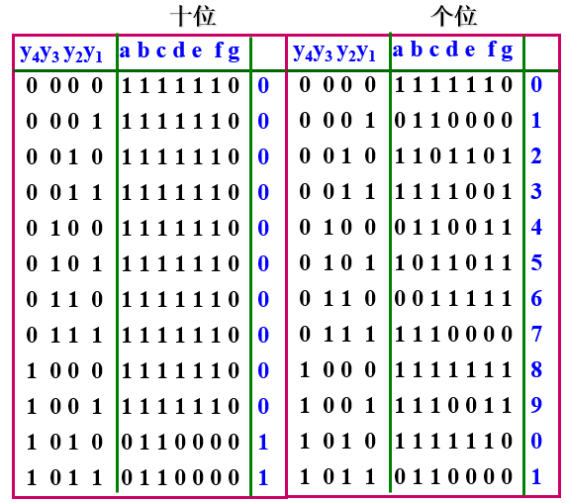
设计显示译码器
输入：
4 位，来自模12计数器
输出：
14位，驱动2个7段数码管

Slide 68
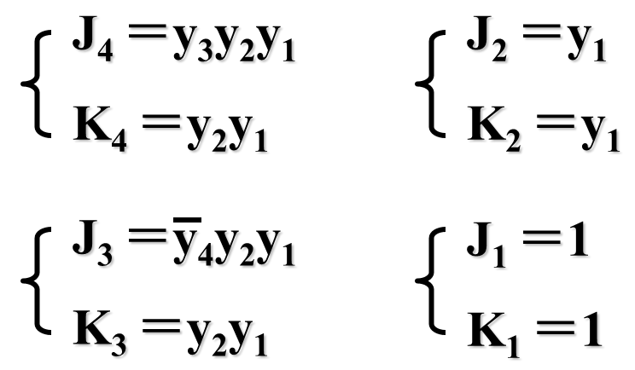
y₄
0 1 2 …………… 11
y₄
y₃
y₃
y₂
y₂
y₁
y₁
“1”
J₁
1
y₁
K₁
0
a
CP
b
⁞
十位
J₂
1
y₂
K₂
0
g
a
J₃
1
y₃
b
⁞
K₃
0
个位
J₄
1
y₄
g
K₄
0
R_{d}

Slide 69
PLA
PLA的引入和特点
例1. 使用PLA根据最小项表达式设计逻辑函数
例2. 将 4-bit 二进制码转换为 Gray 码
例3. 利用PLA设计2位二进制可逆计数器，假设PLA中包含 JK触发器
例4. 利用PLA设计时序锁（假设PLA中包含 JK触发器）
例5. 利用PLA设计1位全加器

Slide 70
例4：利用PLA设计时序锁（假设PLA中包含 JK触发器）
输入: X₁X₂，输出: Z
状态: R、B、C、E
按顺序收到 00→ 01 →11，锁的状态: R → B → C，且 Z＝1（unlock）
输入不是上述序列，进入状态 E（error）
任何时候只要输入00，都将返回状态 R

Slide 71
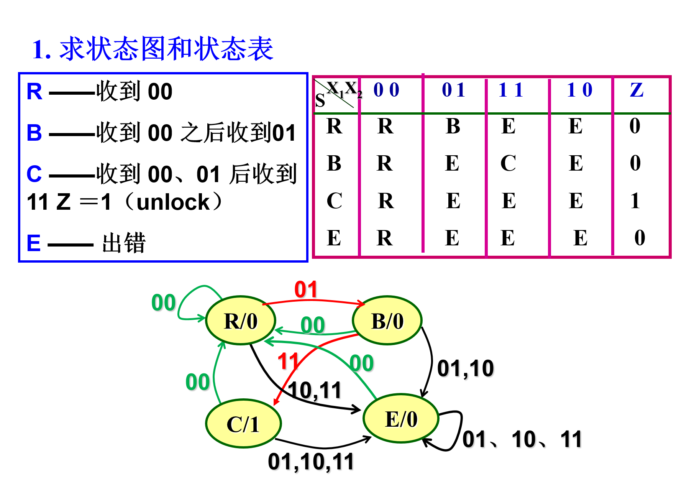

Slide 72
2. 状态表化简
3. 状态分配
R —— 00 、 B —— 01
C —— 11 、 E —— 10
∵ N=4, 2² ＝ 4
∴ k = 2 触发器

Slide 73
4. 激励表
X₁ X₂ Y₁ Y₂ Y₁^{n+1} Y₂^{n+1} J₁ K₁ J₂ K₂ Z
0 0 0 0 0 0 0 × 0 × 0
0 0 0 1 0 0 0 × × 1 0
0 0 1 0 0 0 × 1 0 × 0
0 0 1 1 0 0 × 1 × 1 1
0 1 0 0 0 1 0 × 1 × 0
0 1 0 1 1 0 1× × 0 0
0 1 1 0 1 0 × 0 0 × 0
0 1 1 1 1 0 × 0 × 1 1
1 0 0 0 1 0 1 × 0 × 0
1 0 0 1 1 0 1 × × 1 0
1 0 1 0 1 0 × 0 0 × 0
1 0 1 1 1 0 × 0 × 1 1
1 1 0 0 1 0 1 × 0 × 0
1 1 0 1 1 1 1 × × 0 0
1 1 1 0 1 0 × 0 0 × 0
1 1 1 1 1 1 × 0 × 0 1

Slide 74
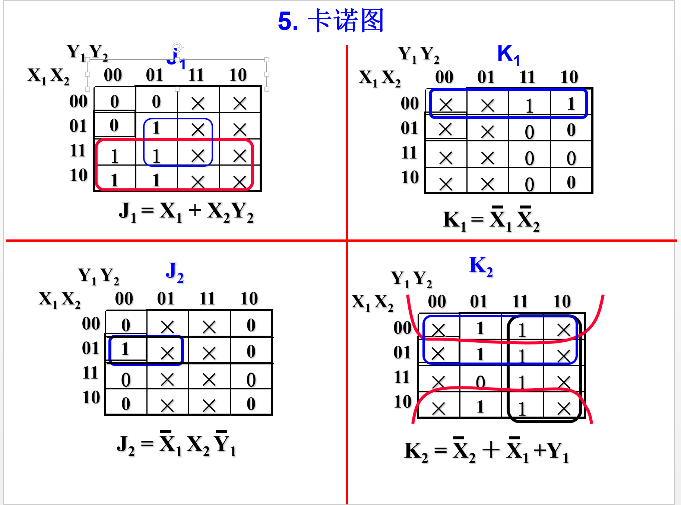

Slide 75
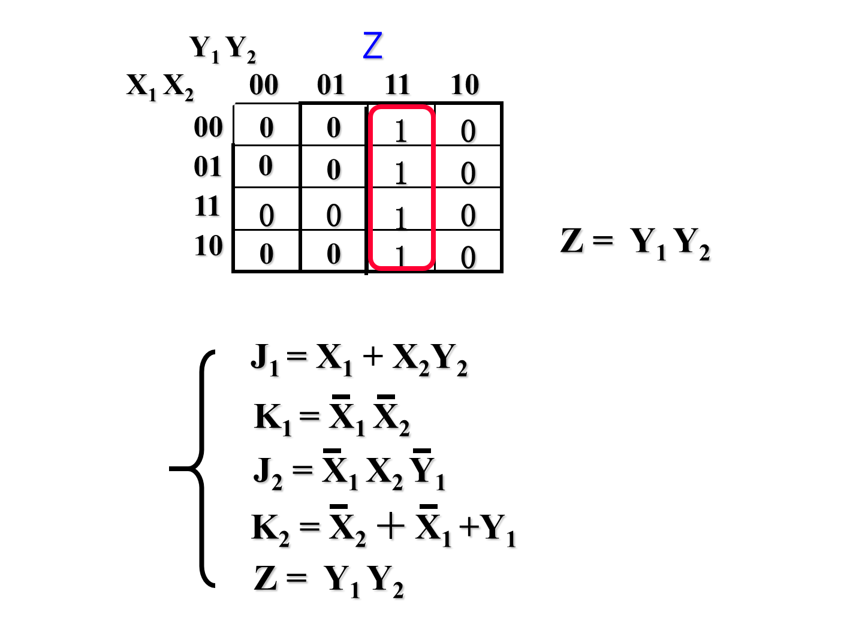

Slide 76
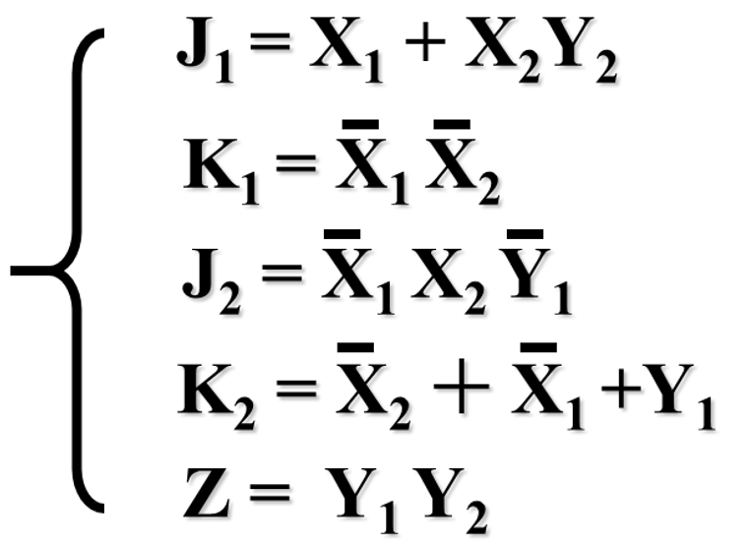
x₁
x₁
x₂
x₂
y₁
y₁
y₂
y₂
J₁
1
y₁
K₁
0
J₂
1
y₂
K₂
0
Z
R_{d}
CP

Slide 77
比较
0
1
0
1
Z
K₂
J₂
K₁
J₁
CP
+
+
+
Y₁
Y₂
Y₁
X₁
X₁
X₂
X₂

Slide 78
PLA
PLA的引入和特点
例1. 使用PLA根据最小项表达式设计逻辑函数
例2. 将 4-bit 二进制码转换为 Gray 码
例3. 利用PLA设计2位二进制可逆计数器，假设PLA中包含 JK触发器
例4. 利用PLA设计时序锁（假设PLA中包含 JK触发器）
例5. 利用PLA设计1位全加器

Slide 79
例5. 利用PLA设计1位全加器
S_{i}
C_{i}
b_{i}c_{i-1}
b_{i}c_{i-1}
a_{i}
00 01 11 10
a_{i}
00 01 11 10
0
1
0
1
0
1
0
0
1
0
0
1
1
0
1
0
0
1
1
1
S_{i} = a_{i}b_{i}c_{i-1} + a_{i}b_{i} c_{i-1}+ a_{i} b_{i}c_{i-1}+ a_{i} b_{i} c_{i-1}
C_{i}=a_{i}c_{i-1} + a_{i}b_{i}+ b_{i}c_{i-1}
a_{i}
b_{i}
c_{i-1}
S_{i}
C_{i}

Slide 80
全加器设计方法汇总：
利用基本逻辑门（与门、或门、非门）
利用异或门、与门、或门、非门
利用单一逻辑门（如与非门）
利用半加器
利用译码器芯片
利用MUX芯片
利用PROM
利用PLA

Slide 81
13. 可编程逻辑器件
Read-Only Memories (ROM)
Programmable Logic Arrays (PLA)
Programmable Arrays Logic (PAL)

Slide 82
Programmable Arrays Logic
A
2
A
1
A
0
OR array
PAL
Fixed
与阵： 可编程
或阵： 固定
需要化简表达式
AND array
programmable
D
D
D
2
1
0

Slide 83
Programmable Arrays Logic
A
B
C
Or array
And array
Y
Y
1
2

Slide 84
Programmable Arrays Logic
Select PAL16RP8 Chip
CP
1
20
Ucc
X₁
G₂
X₂
Y₂
INIT
R₂
NC
PAL16RP8
G₁
NC
Y₁
NC
Q₂(R₁)
NC
Q₁
NC
Q₀
GND
10
11
OE

Slide 85
PROM, PLA and PAL
(PROM)
(PLA)
(PAL)

Slide 86
GAL（General Arrays Logic）
A₂
A₁
A₀
或阵列
特点：
与阵：可编程，
或阵：固定
输出逻辑宏：可编程
可多次编程（>100）
×
×
×
×
×
×
×
×
×
×
×
×
×
×
×
×
×
×
×
×
×
×
×
×
×
×
×
×
×
×
×
×
×
×
×
×
+
+
+
OLMC
OLMC
OLMC
输出逻辑宏
与阵列

Slide 87
GAL16V8的输出逻辑宏单元（OLMC）：
8输入的或门
异或门
D触发器
4个多路数据选择器

Slide 88
四种PLD的结构特点
类型 | 阵 列 |  | 输出方式 | 编程次数
 | 与 | 或
PROM | 固定 | 可编程 | 固定 | 一次
PLA | 可编程 | 可编程 | 固定 | 一次
PAL | 可编程 | 固定 | 固定 | 一次
GAL | 可编程 | 固定 | 可编程 | 多次

Slide 89
PLD的基本结构
可由或阵列直接输出，构成组合输出；
通过触发器输出，构成时序方式输出。
PLD主体
输入信号
输入
电路
与门
阵列
或门
阵列
输出
电路
输出函数
互补
输入
乘积项
和项
反馈输入信号

Slide 90
13. 可编程逻辑器件
Read-Only Memories (ROM)
Programmable Logic Arrays (PLA)
Programmable Arrays Logic (PAL)

